Slide 1
Programmering og Problemløsning
1.3: Scratch

Slide 2
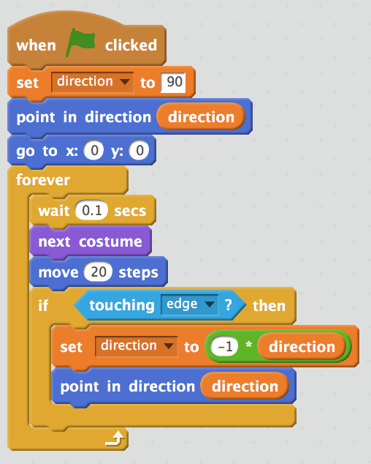
Nøglekoncepter
Værdi
Løkke
Variabel
Kommunikation
Initial starttilstand
Betingelser
Udtryk
Tilfældigt tal

Slide 3
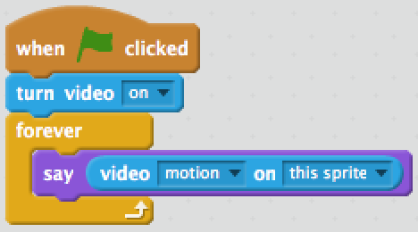
Motion detection: What does it do?

Slide 4
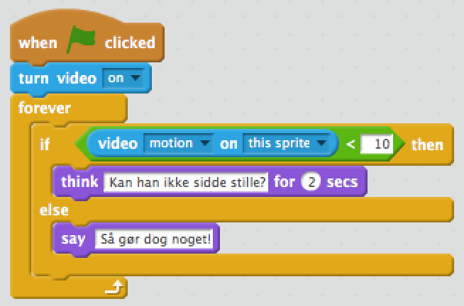
Hvad gør programmet? https://tinyurl.com/y7b9zdb6

Slide 5
Online programming: Collect computers
Bruger kontrollerer playable-character (pc)
Objekt placeres tilfældigt på skærmen
Bruger får point, når pc rammer objekt, hvorefter objekt forsvinder og nyt placeres tilfældigt.
Point vises på skærmen

Slide 6
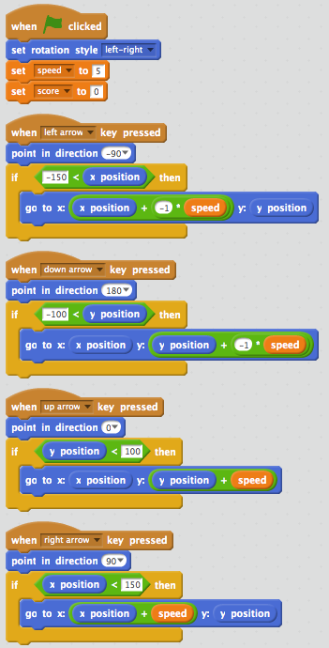
Online programming: Collect computers - PC

Slide 7
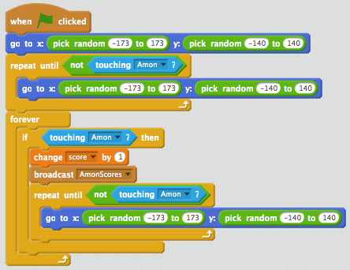
Online programming: Collect computers - Obj

Slide 8

Online programming: Collect computers - Points
Notes:
Run code

Slide 9
Online programming: Collect computers
Run Collect Computers

